Slide 1
LESSON1
GIT及项目一知识点梳理
微信小程序纳米学位课程Mentor——张晓华

Slide 2
Section1 GIT常用命令
运行环境：
Mac: Terminal
Window: Git Bash
天气小程序项目地址： https://github.com/udacity/cn-wechat-weather
教程：GIT常用命令.md

Slide 3
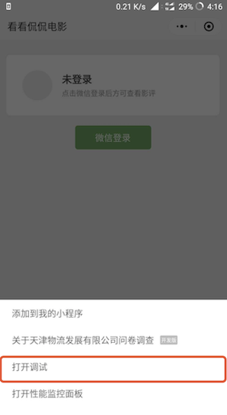
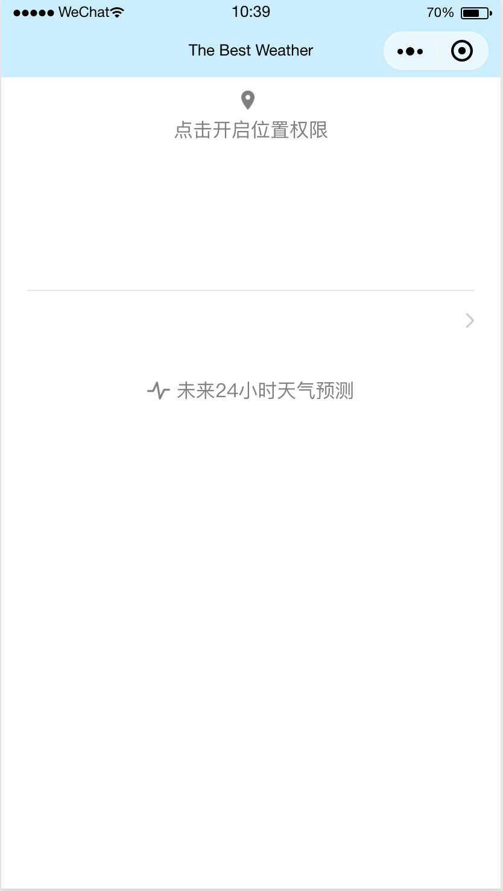
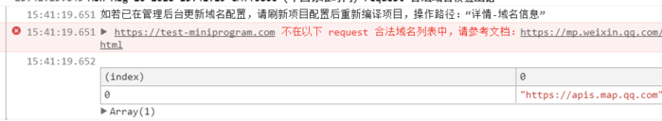
Section2 接口调试条件
两种情况：
微信小程序开发工具无法调用接口
手机调试无法调用接口
教程：https://www.jianshu.com/p/ea25bfd3325a

Slide 4
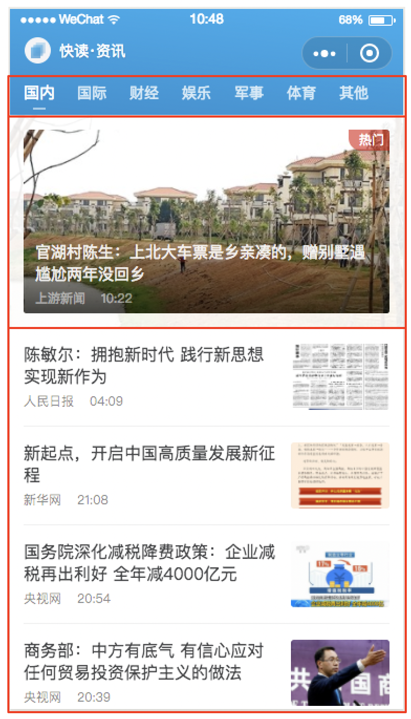
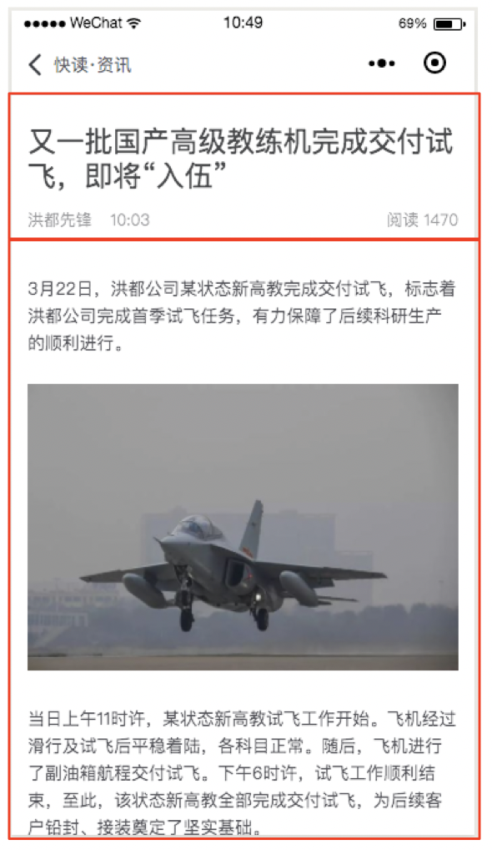
Section3 项目一关键知识点梳理
https://github.com/udacity/wmpnd-news
导航栏
当前热门
新闻列表
主要信息
新闻详情

Slide 5
Section3 项目一关键知识点梳理
class的三元表达式
class=“news-type-item {{userNewsType[j] === selectedNewsType ? 'news-type-checked': ''}}"
数据绑定的三元表达式
<view>{{!!item.title ? item.title : '震今|未知标题'}}</view>
Flex布局拓展学习: http://flexboxfroggy.com/
Position--relative、absolute

